Slide 1

Tema 4: Estadístiques del mercat laboral
Grau d’Estadística
Estadística Pública
Laura Calvet
laura.calvet@ub.edu

Slide 2
Guia
Estadístiques del mercat laboral (a nivell Europeu)
Introducció
Població activa
Població ocupada
Població desocupada
Llars
Factors de risc a la feina, atur en la segona generació d’immigrants, entrada de joves al mercat laboral
Oferta de treball
Retribucions
Costos laborals
Política del mercat laboral

Slide 3
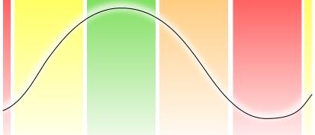
0. Conceptes bàsics previs
Cicles econòmics:
The business cycle or economic cycle is the downward and upward movement of gross domestic product (GDP) around its long-term growth trend. These fluctuations typically involve shifts over time between periods of relatively rapid economic growth (expansions or booms), and periods of relative stagnation or decline (contractions or recessions).
Fases:
Recuperación o reactivación: es la fase ascendente. Se produce una renovación del capital que tiene efectos multiplicadores sobre la actividad económica generando una fase de crecimiento económico y de superación de la crisis. La economía está en expansión cuando la actividad general supera el auge del ciclo económico anterior.
Auge: Es el momento más elevado. En este punto se producen una serie de rigideces que interrumpen el crecimiento de la economía, propiciando el comienzo de una fase de recesión.
Recesión: Corresponde a la fase descendente del ciclo. Se produce una caída importante de la inversión, la producción y el empleo. Una crisis es una recesión particularmente abrupta. Si además durante la recesión la economía cae por debajo del nivel mínimo de la recesión anterior estamos frente a una contracción.
Depresión: el punto más bajo del ciclo. Se caracteriza por un alto nivel de desempleo y una baja demanda de los consumidores en relación con la capacidad productiva de bienes de consumo. Durante esta fase los precios bajan o permanecen estables.

Slide 4
1. Introducció
Labour market issues such as employment, unemployment, quality of work, productivity, earnings and labour costs are at the heart of the social and political debate in the EU.
Europe 2020, the EU’s growth strategy for the coming decade, sets targets in several indicators, one of them in the area of employment. In line with the employment objectives, the European Employment Strategy (EES) seeks to create more and better jobs throughout the EU, and monitoring the implementation of the EES requires analytical and statistical support to help assess labour market developments.
A large share of Eurostat’s labour market statistics is based on the results of the following major statistical surveys:
EU Labour Force Survey
Structure of Earnings Survey
Labour Cost Survey
Other labour market data such as those on job vacancies, gross and net earnings, minimum wages and labour market policies are gathered through a variety of other data collections, either sample based or taken from administrative sources.

Slide 5
2. Població activa
La població activa inclou totes les persones amb treball i aquelles a l’atur.
Segons definicions de l’Organització Internacional del Treball (OIT), les persones es poden classificar en: ocupades, desocupades i econòmicament inactives.
La taxa d’activitat és la proporció de la població que és econòmicament activa.
Ens basarem en estimacions proporcionades per l’enquesta de la UE de població activa (EU Labour Force Survey, EU LFS). Els enquestats es classifiquen segons la informació recollida a través del qüestionari, el qual fa referència a la seva activitat durant la setmana de referència. Les estimacions es poden desagreguen per edat, sexe, nivell d’educació, tipus de feina (temporal, etc.), jornada completa/parcial, etc.
L’enquesta va dirigida a persones residents vivint en llars particulars, excloent la població que viu en institucions (per exemple, presons). Les dades fan referència a persones de 15 a 64 anys.

Slide 6
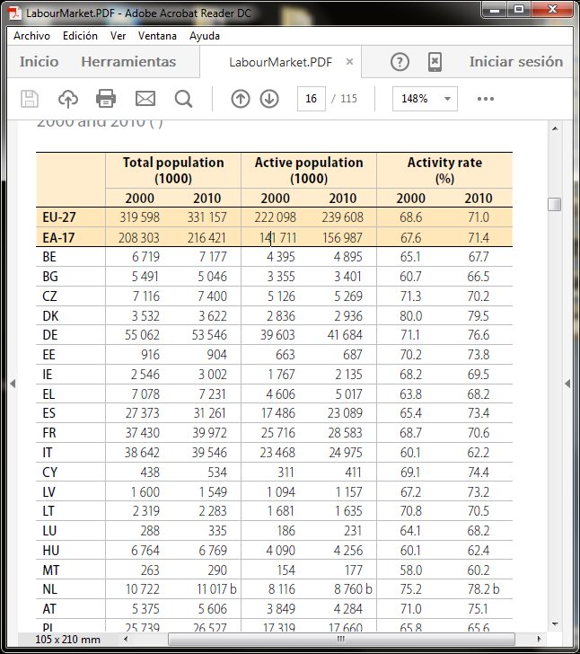
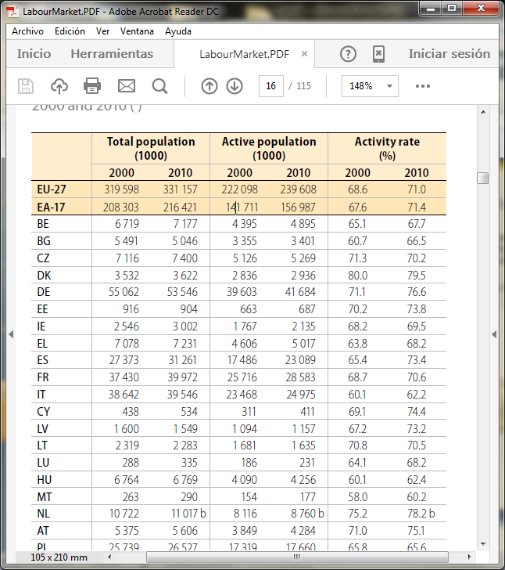
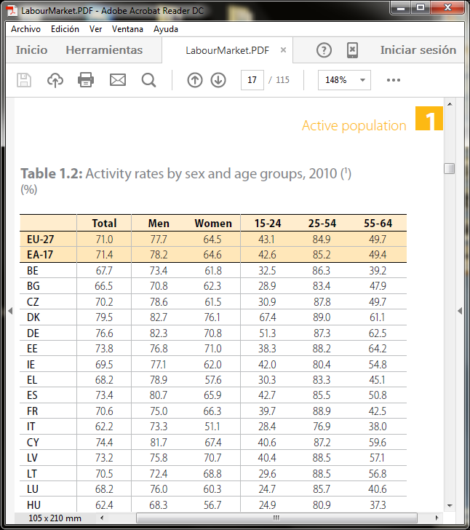

2. Població activa
La EU LFS és una enquesta trimestral de la UE, l’Associació Europea de Lliure Comerç (European Free Trade Association, EFTA) i països candidats. La mida de la mostra és aproximadament 1.5 milions d’individus. Les taxes de mostreig varien entre 0.2% i 1.6% per a cada país.
Aquesta enquesta representa una important font de microdades per dissenyar polítiques i per fer recerca.
Taxa d’activitat per gènere i edat (2010):

Slide 7
3. Població ocupada
Segons la definició de la OIT, una persona està ocupada si durant la setmana de referència ha treballat per una remuneració o benefici, o no va treballar però va tenir una feina de la qual estava temporalment absent. Es considera treball el fet de fer-ho un mínim d’una hora. Els pagaments poden ser en efectiu o en espècies (és a dir, amb béns o serveis) tant si es reben en la mateixa setmana com si no.
Qualsevol que rebi un salari per formació en el lloc de treball que impliqui la producció de béns o serveis també es considera ocupat. Els treballadors per compte propi i familiars s’inclouen també.
La EU LFS i els comptes nacionals són les principals fonts de dades de la població ocupada. Els objectius i mètodes poden diferir. Altres estadístiques basades en enquestes a empreses o fonts administratives també aporten estimacions.
Les principals diferències entre la UE LFS i els comptes nacionals fan referència a: elements de cobertura geogràfica (residents treballant en la primera vs. treball en les unitats de producció residents), edats compreses, tractament de llars institucionals, registre de reclutes, becaris no pagats, o agricultura de subsistència (autoconsum).

Slide 8
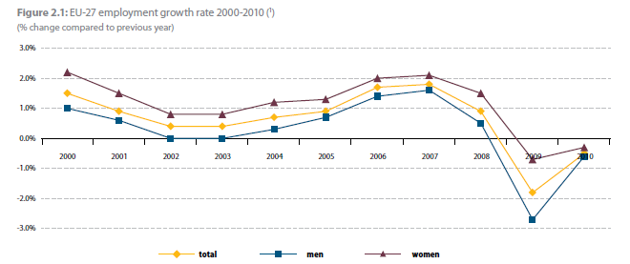
3. Població ocupada

Slide 9
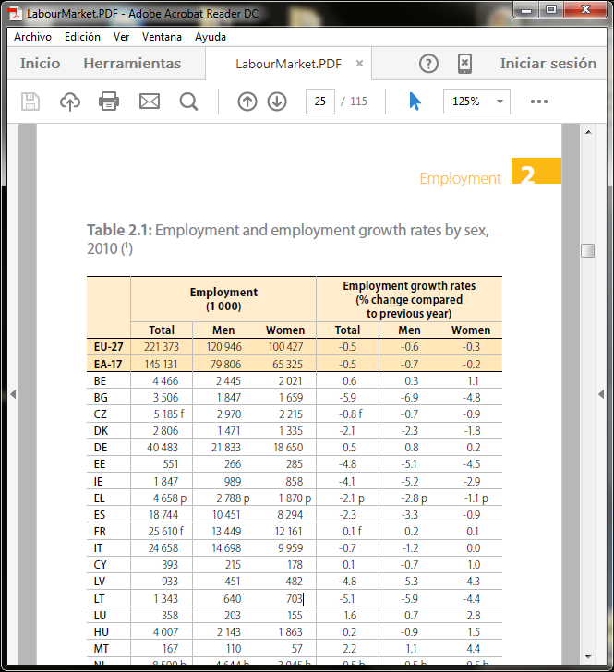
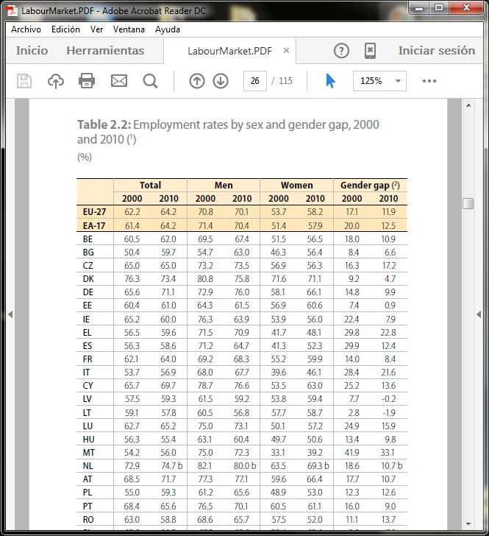
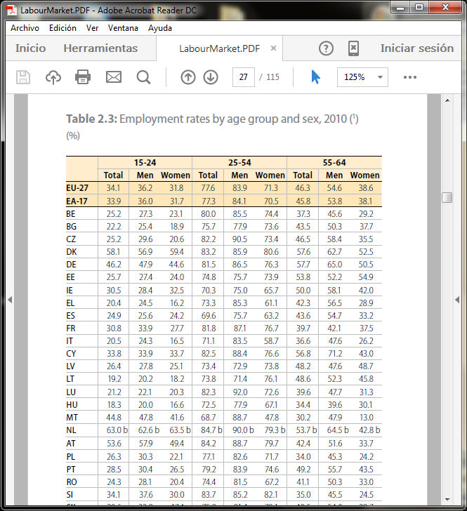
3. Població ocupada
Població ocupada i taxa de creixement:
Taxes d’ocupació per sexe i gap de gènere:
Taxes d’ocupació per grup d’edat i sexe:

Slide 10
3. Població ocupada
Els treballadors poden treballar a temps complet (full-time) o parcial (part-time). En l’enquesta aquesta distinció fa referència al treball principal i sol basar-se en la resposta espontània de l’ enquestat, excepte en alguns països que apliquen un llindar (threshold) fix d’hores.
Els treballadors es poden diferenciar segons el status professional, poden ser empleats (employee) o treballar per compte propi, aquest inclou autònoms, empresaris (employers) i treballadors familiars. Els empleats són persones que treballen en el sector públic o privat, i reben una compensació en forma de salari, honorari, gratificació, pagament per resultats o pagaments en espècie.
Els autònoms són persones que treballen en el seu propi negoci, la seva pràctica professional o granja amb l’objectiu d’obtenir un benefici, i no donen feina a d’altres persones. Els empresaris donen feina a una o més persones. Els treballadors familiars són persones que ajuden a una altra persona de la família a fer-se càrrec d’un negoci.
Els empleats amb un contracte de duració limitada són aquells que tenen una feina que finalitzarà després d’un període fixat abans, o després d’un període no fixat, però definit per un criteri objectiu, com completar una tasca o després del període d’absència d’un altre empleat al qual es substitueix de manera temporal.

Slide 11
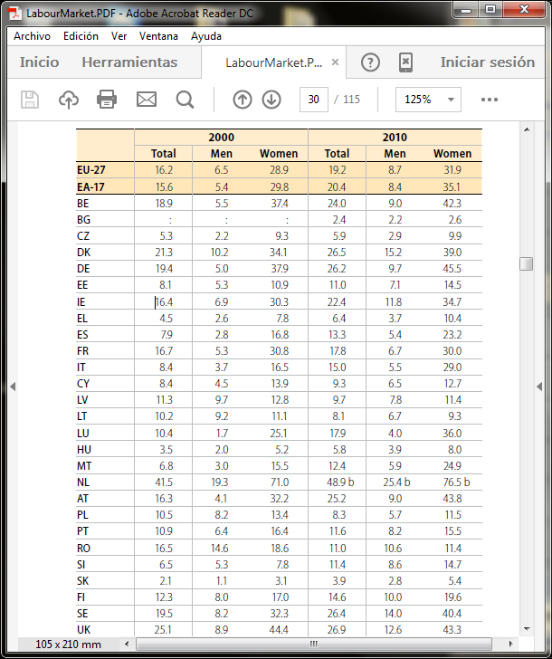
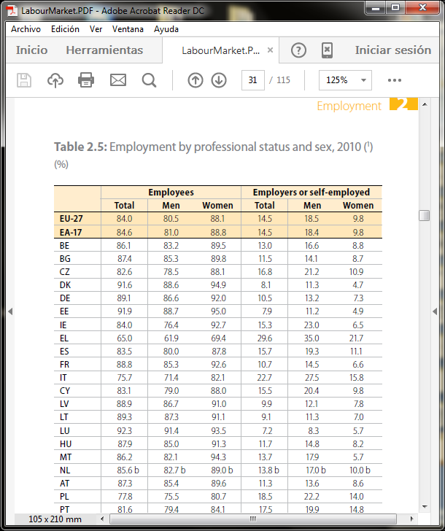
3. Població ocupada
Empleats a temps parcial per gènere:
Treballadors per status professional i gènere:

Slide 12
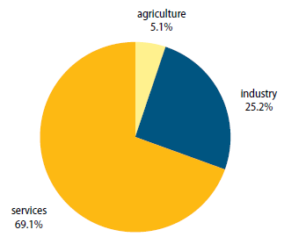
3. Població ocupada
Les activitats econòmiques es defineixen segons la classificació estadística d’activitats econòmiques NACE.
Treballadors per activitat econòmica (EU-27, 2010):
El nivell d’educació és el nivell màxim que s’ha completat d’acord amb la classificació internacional estàndard d’educació del 1997 (ISCED 97).
Les dades de treball també es poden analitzar per ocupació. El terme ocupació fa referència a un conjunt de tasques i responsabilitats similars i que poden ser executats per una persona. Les ocupacions es classifiquen segons la classificació internacional estàndard d’ocupacions (ISCO-88).

Slide 13
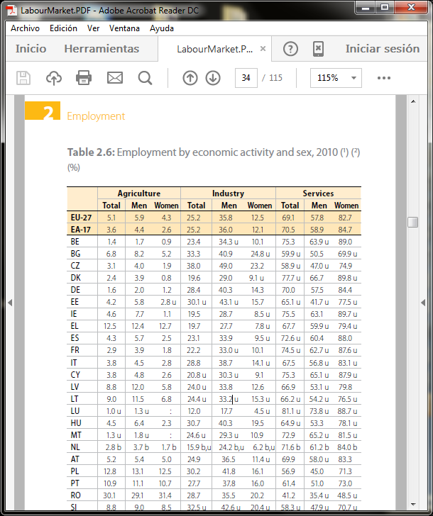
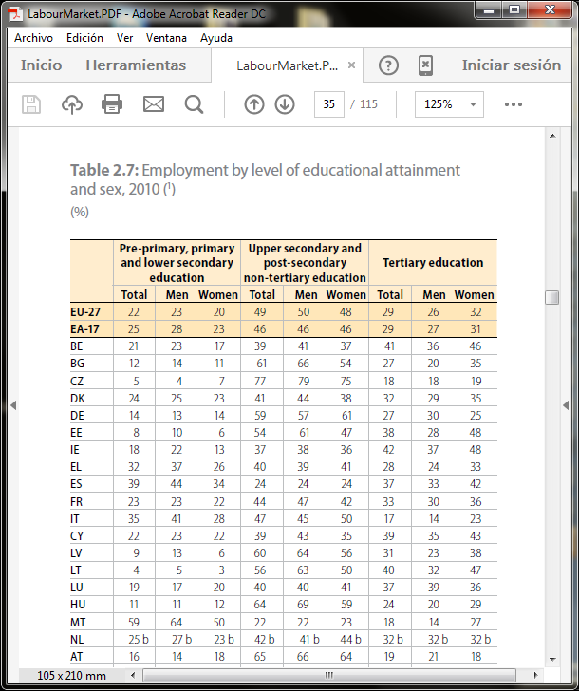
3. Població ocupada
Treballadors per activitat econòmica i gènere:
Treballadors per nivell d’educació i gènere:

Slide 14
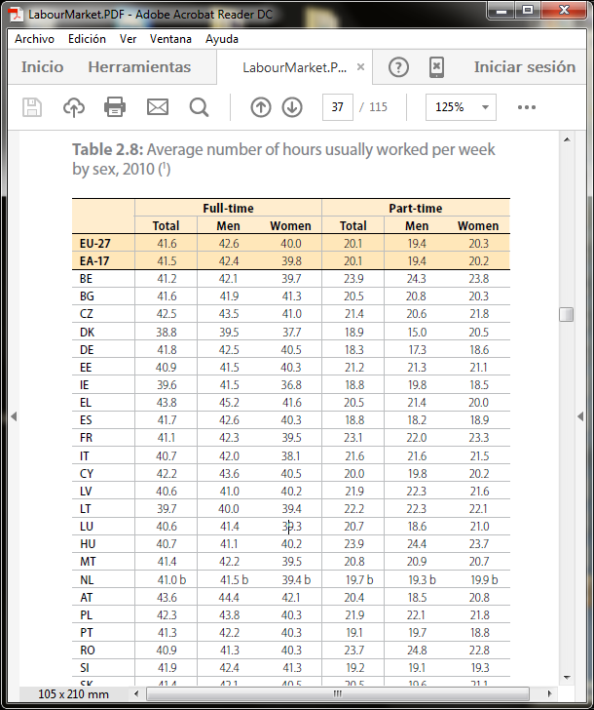
3. Població ocupada
Temps de feina és el temps associat amb activitats productives, tant si són pagades com si no. Les variables relacionades més importants de la EU LFS són hores treballades (durant la setmana de referència) i hores normalment treballades.
Hores normalment treballades són les hores treballades per setmana per un període de referència més llarg, excloent setmanes en les que hi ha una absència (vacances, baixes, vagues, etc.).
Hores treballades són les hores que la persona dedica a activitats de feina, incloent activitats de producció, activitats auxiliars, pauses curtes i activitats d’educació i pràctiques. S’exclou el temps de viatge entre casa i el lloc de feina, els principals dinars, absències per motius personals, i educació/pràctiques no necessàries per dur a terme les activitats de producció o auxiliars.
Nombre mig d’hores normalment treballades per setmana i gènere (2010)

Slide 15
4. Població desocupada
El terme comprèn persones de 15 a 74 anys que:
No tenien feina durant la setmana de referència;
Poden treballar, estan disponibles.
Busquen feines de manera activa: ho han fet durant la setmana de referència o les 3 anteriors. Alguns exemples d’accions són:
Entrar en contacte amb una oficina pública/privada per trobar feina;
Posar-se en contacte amb empresaris directament;
Preguntar als amics, familiars, etc.;
Respondre a (o simplement estudiar) anuncis d’ofertes de treball;
Realitzar una prova de reclutament o ser entrevistat;
Buscar terres, permisos, equip o recursos;
Sol·licitar permisos, llicències o recursos financers.
La taxa d’atur és el nombre de desocupats com a percentatge de la població activa.
La taxa d’atur dels joves fa referència a la gent de 15 a 24 anys.
La taxa d’atur de llarga durada és el nombre de persones desocupades que porten en aquesta situació 12 mesos o més com a percentatge de la població activa.

Slide 16
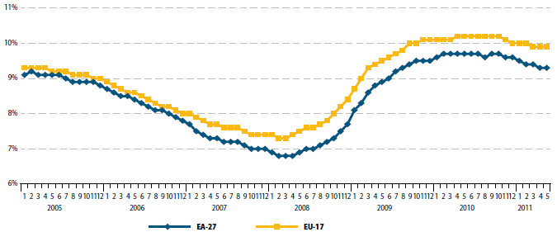
4. Població desocupada
La EU LFS proporciona estimacions anuals i quadrimestrals de l’atur. L’Eurostat el·labora estadístiques mensuals directament d’aquesta enquesta o combinant aquesta amb altres dades (per exemple, registres de desocupació).
Les taxes d’atur mensuals són publicades 30 dies després del final de mes de referència.
Taxes de desocupació ajustades estacionalment (link):

Slide 17
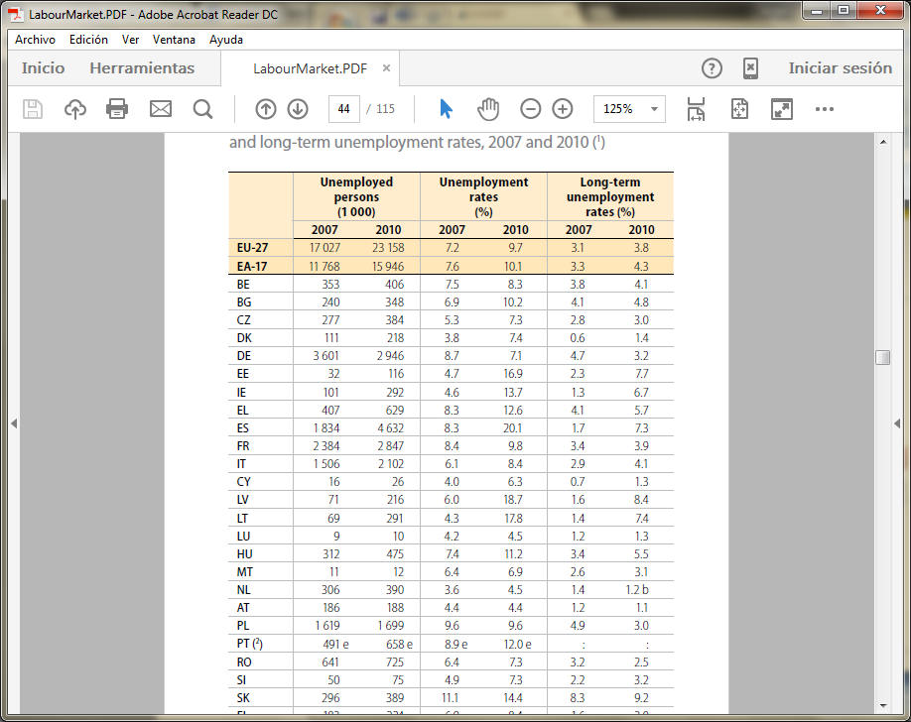
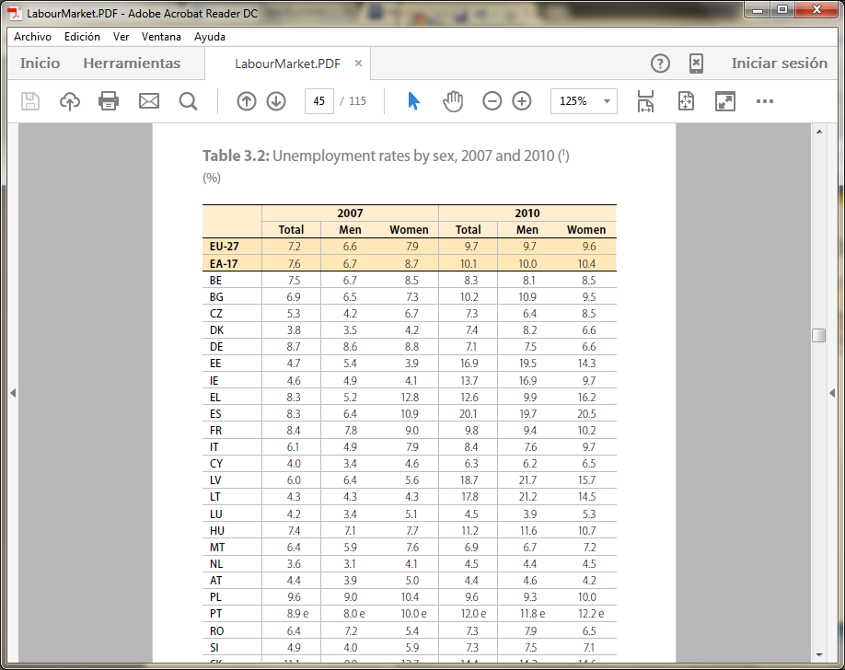
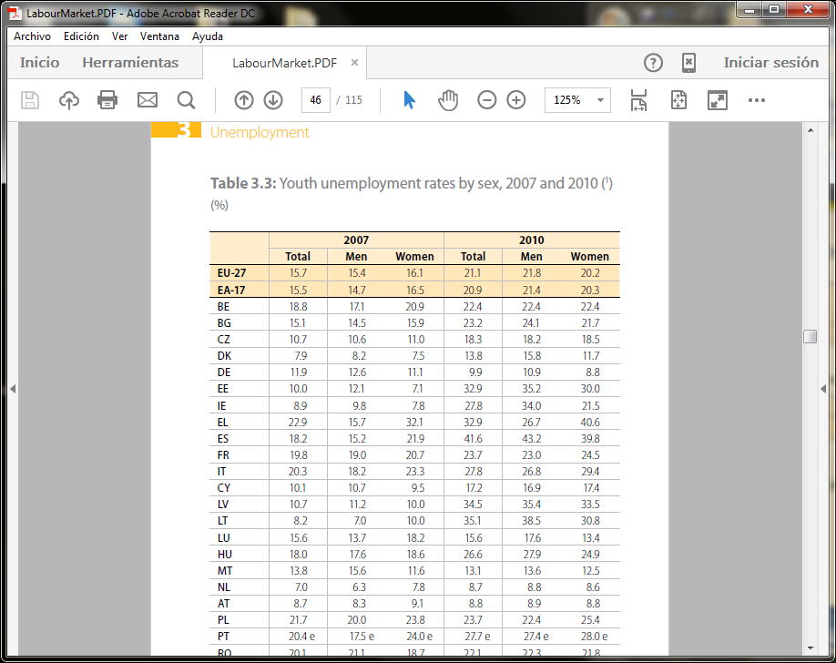
4. Població desocupada
Taxes d’atur per gènere:
Taxes d’atur entre els joves per gènere:

Slide 18
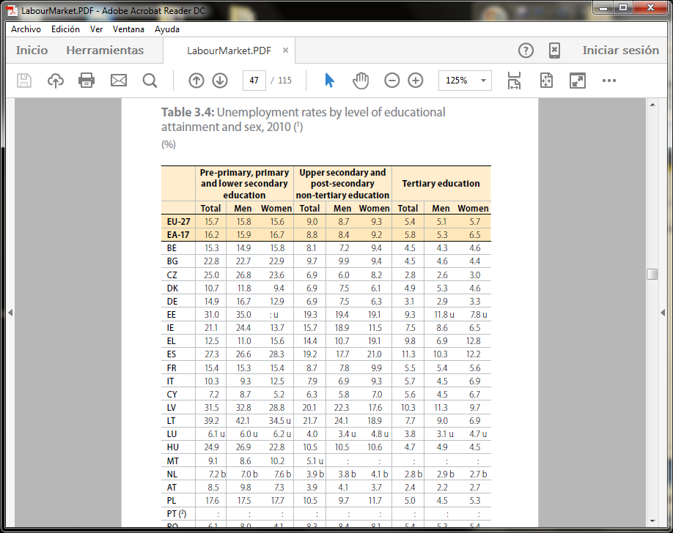
4. Població desocupada
Taxes d’atur per nivell d’educació i gènere (2010):

Slide 19
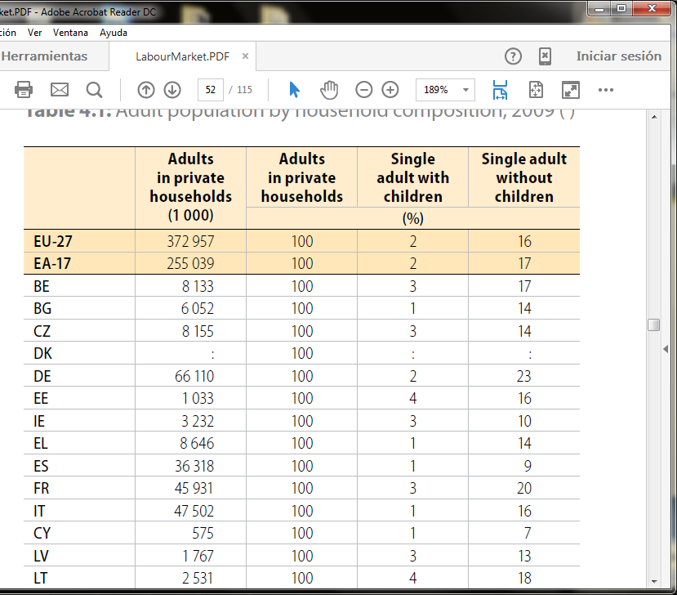
5. Llars
La recollida de dades de llars cobreix un rang d’estadístiques de número, característiques i tipologies de cases. Es poden obtenir indicadors del mercat laboral segons el grup. Es té en compte la població total, exceptuant persones que visquin en llars col·lectives o institucionals. Les dades demogràfiques fan referència a tots els grups d’edat, mentre que preguntes relacionades amb el mercat laboral són per persones de 15 o més anys.
Les llars es classifiquen d’acord al número de membres, tant si són adults o nens. Es consideren nens les persones de menys de 15 o entre 15 i 24 si viuen amb el pare i/o la mare i són econòmicament no actius. Altres persones són considerades adults.

Slide 20
5. Llars
La recollida de dades de llars cobreix un rang d’estadístiques de número, característiques i tipologies de cases. Es poden obtenir indicadors del mercat laboral segons el grup. Es té en compte la població total, exceptuant persones que visquin en llars col·lectives o institucionals. Les dades demogràfiques fan referència a tots els grups d’edat, mentre que preguntes relacionades amb el mercat laboral són per persones de 15 o més anys.
Les llars es classifiquen d’acord al número de membres, tant si són adults o nens. Es consideren nens les persones de menys de 15 o entre 15 i 24 si viuen amb el pare i/o la mare i són econòmicament no actius. Altres persones són considerades adults.

Slide 21
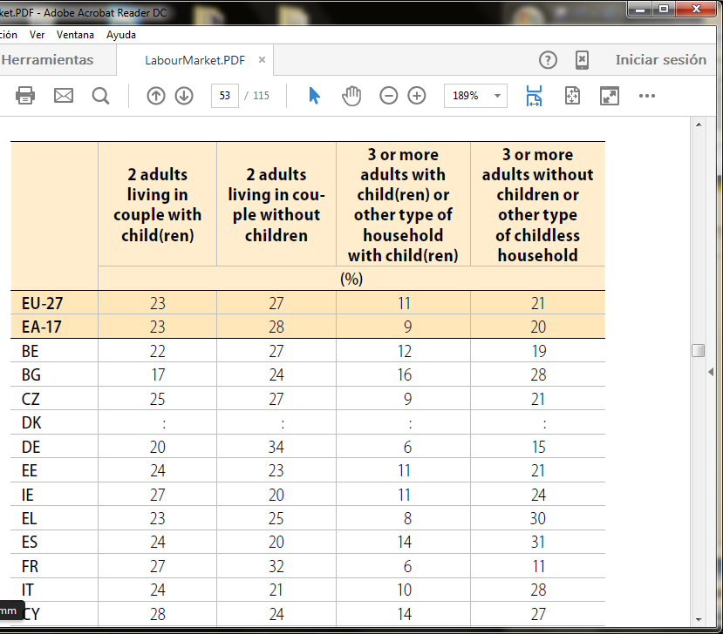
5. Llars
Dades del 2009:

Slide 22
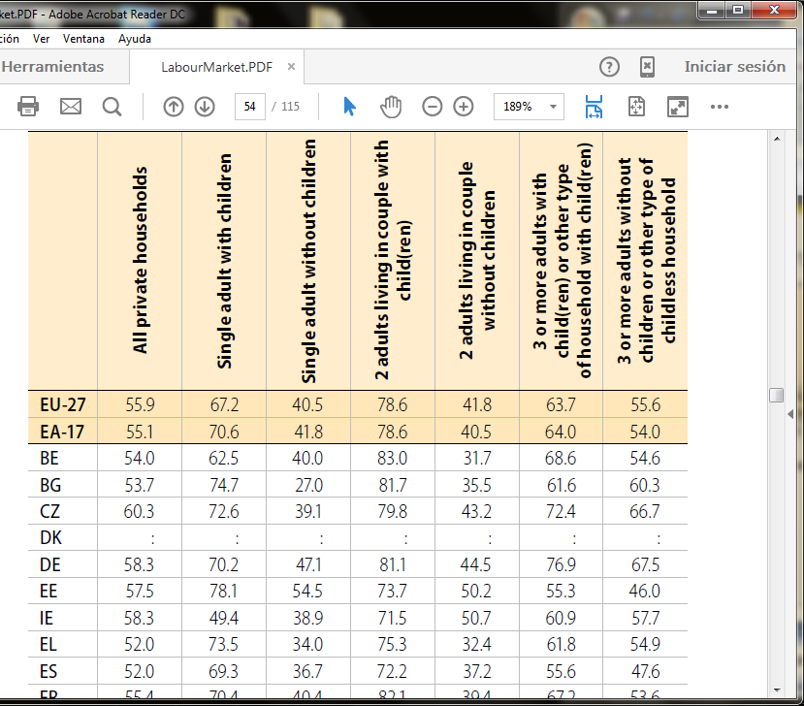
5. Llars
Taxes d’ocupació:

Slide 23
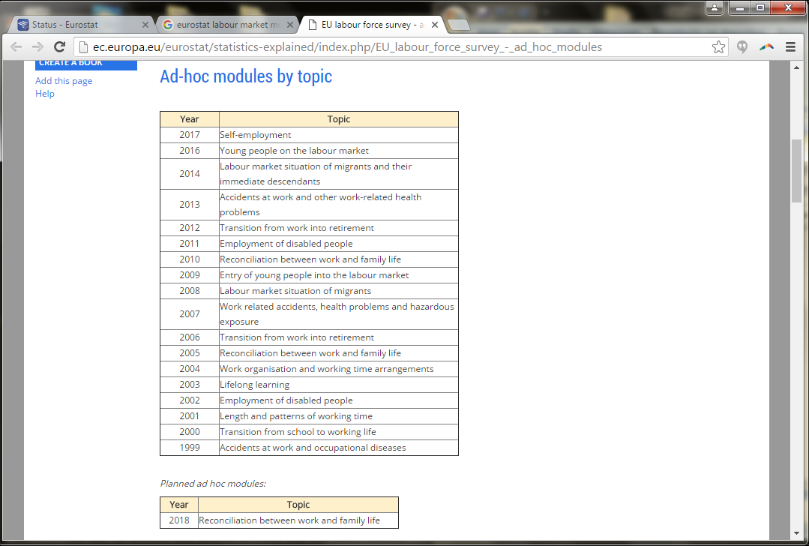
6. Factors de risc a la feina, atur en la segona generació d’immigrants, entrada de joves al mercat laboral
Des del 1999, la EU Labour Force Survey (EU LFS) inclou cada any un mòdul. Aquest és un conjunt de variables que complementen les principals de l’enquesta. El tema canvia d’any en any, però es poden repetir passats uns anys.
Llista de temes (link):

Slide 24
6. Factors de risc a la feina, atur en la segona generació d’immigrants, entrada de joves al mercat laboral
Ens centrarem en alguns. Al 2007, es van estudiar temes de salut relacionats amb la feina. Aquest mòdul proporciona informació sobre accidents a la feina de persones que havien treballat en últims 12 mesos, problemes de salut relacionats amb la feina, apart d’ accidents, patits en els últims 12 mesos i de factors que poden afectar físicament o al benestar mental.
Al 2008 es va analitzar la situació laboral dels immigrants i dels seus descendents immediats. Aquest inclou l’any de naixement dels pares, la raó per immigrar, restriccions al mercat laboral i domini del llenguatge del país.
Al 2009 es va analitzar l’entrada de la gent jove al mercat laboral. Es va recollir informació sobre la data d’abandonament de l’educació formal, les característiques de l’educació formal, el temps i la durada de la primera feina, el mètode per buscar el primer treball, l’educació dels pares i el país de naixement.

Slide 25
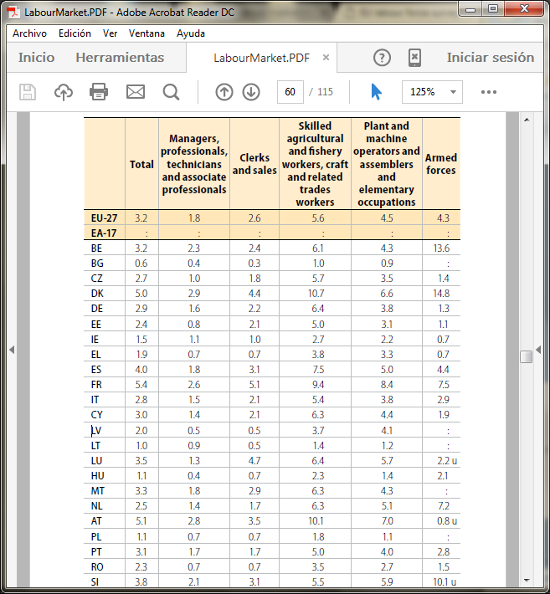
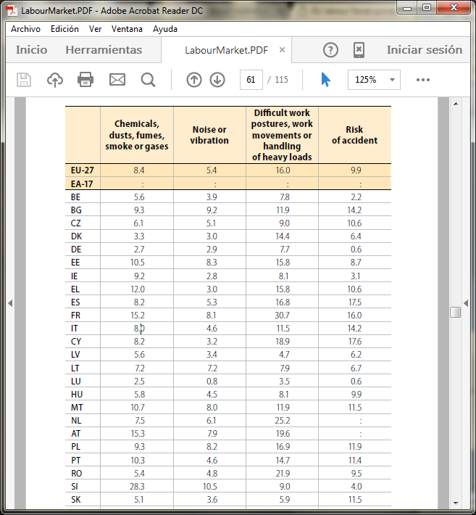
6. Factors de risc a la feina, atur en la segona generació d’immigrants, entrada de joves al mercat laboral
Persones que van patir un accident, per ocupació, 2007 (%)
Persones exposades a factors de risc que afecten a la salut física, per tipus, 2007 (%)

Slide 26
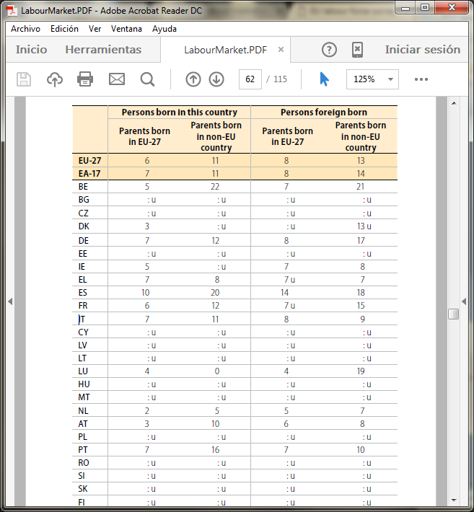
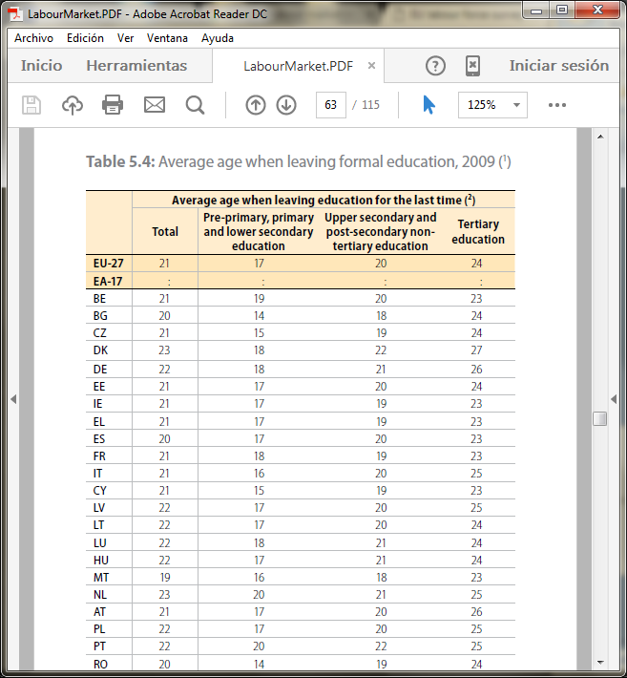
6. Factors de risc a la feina, atur en la segona generació d’immigrants, entrada de joves al mercat laboral
Taxes de desocupació per país de naixement propi i dels pares, 2008 (%)
Edat quan es va deixar l’educació formal, 2009

Slide 27
7. Oferta de treball
Les estadístiques d’ofertes de feina proporcionen informació del mercat laboral des de la perspectiva de la demanda.
Una vacant es defineix com un lloc de treball que s’ha creat recentment, que està desocupat o que ho estarà en breu, i:
Pel qual l’empresari està realitzant accions per trobar un candidat idoni de fora de l’empresa; i
L’empresari persegueix cobrir-la de manera immediata o en un període específic de temps.
Una vacant que s’obre només a candidats interns no es tracta com a vacant.
Les estadístiques quadrimestrals s’utilitzen com indicadors per analitzar el cicle econòmic. Aquestes dades es tenen en uns 75 dies després del quadrimestre de referència. Es poden desagregar per activitat econòmica i dimensió de l’empresa.

Slide 28
7. Oferta de treball
Les estadístiques anuals, les quals proporcionen més desagregacions possibles per ocupació i regió, són adequades per identificar diferències entre l’oferta i la demanda, identificant punts crucials/orígens de problemes (bottlenecks).
Les estadístiques es presenten principalment en termes de Job Vacancy Rate (JVR), la qual mesura la proporció de llocs de feina que no estan coberts:
JVR = N. of Job Vacancies/(N. of Occupied Posts + N. of Job Vacancies)·100
És d’especial interès la relació entre vacants i desocupació, coneguda amb el nom de corba Beveridge. La corba mostra la relació negativa entre els dos. Fluctuacions en la demanda agregada generen moviments en la corba. Durant les contraccions econòmiques ..., mentre que en expansions ...
Canvis estructurals en l’economia generen desplaçaments de la corba. Quan hi ha un creixement desigual entre les regions i sectors la coincidència (matching efficiency) entre l’oferta i la demanda laboral disminueix. El corresponent moviment consisteix en ... El moviment contrari consisteix en ... i s’observa quan ...
L’anàlisi empíric de la corba pot ser complicat ja que pressions per diferents moviments tindran lloc en el mateix temps a diferents intensitats.

Slide 29
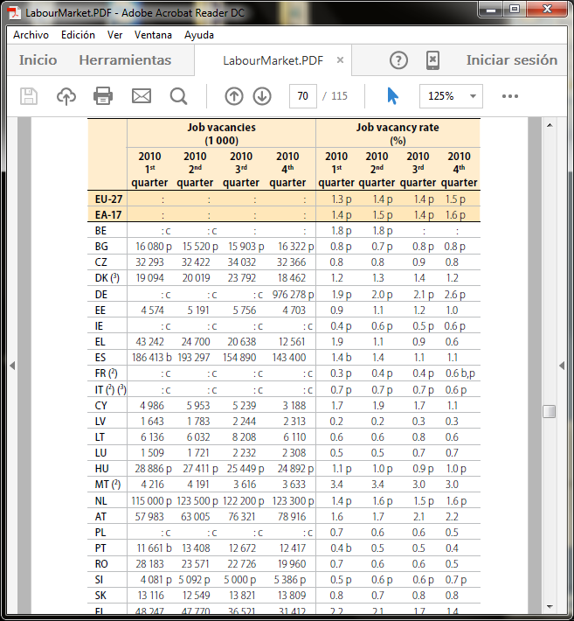
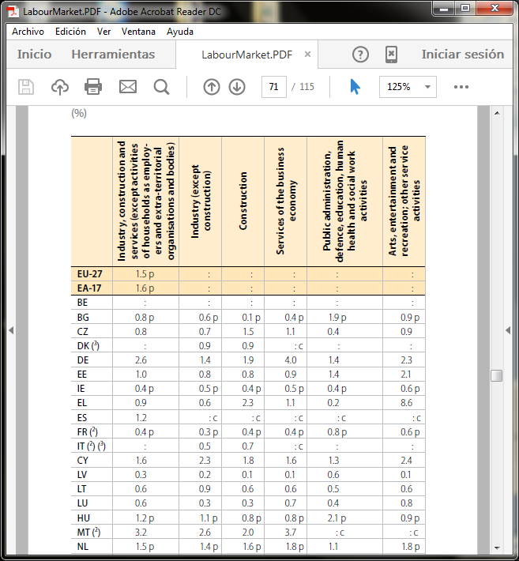
7. Oferta de treball
p: provisional
c: confidencial

Slide 30
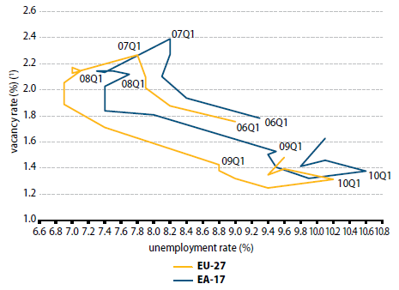
7. Oferta de treball

Slide 31
8. Retribucions
Les retribucions brutes són la part més important dels costos laborals. Es pot obtenir informació de les retribucions anuals per treballador segons si té jornada completa o parcial. Els resultats són informació harmonitzada de les retribucions per països, activitat econòmica, dimensió de l’empresa i gènere. S’analitzen empreses de més de 10 treballadors.
Les retribucions brutes cobreixen la remuneració pagada directament al treballador, sense comptar deduccions ni la contribució a la seguretat social a pagar pel treballador retinguda per l’empresari.
Totes les bonificacions, pagades regularment o no, s’inclouen en les estadístiques anuals.
La Structure of Earnings Survey proporciona informació més detallada sobre la relació entre el nivell de retribucions i característiques individuals dels treballadors (gènere, edat, ocupació, durada del servei,...). L’Eurostat presenta taules per remuneracions anuals, mensuals i per hores, nombre d’hores pagades, vacances, nombre de treballadors, etc.

Slide 32
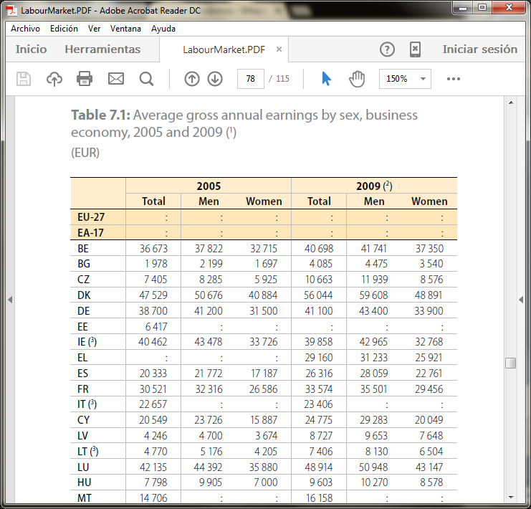
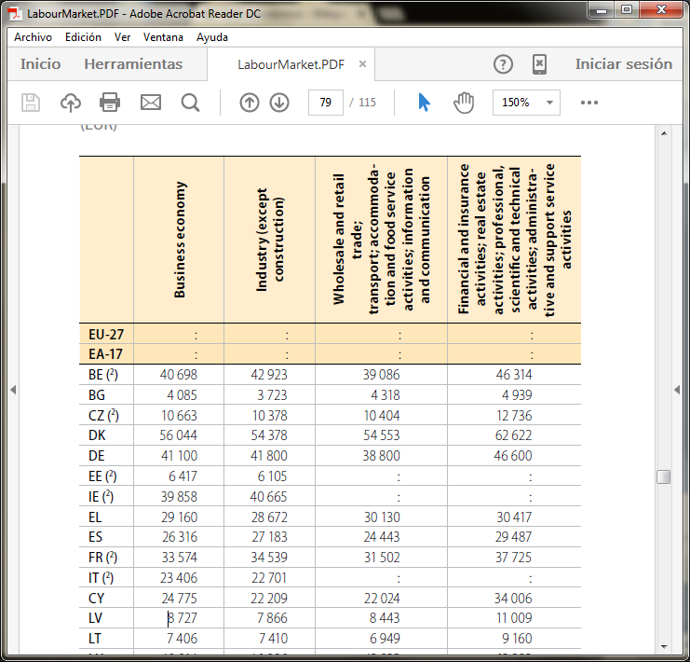
8. Retribucions
Retribució mitjana anual (euros)

Slide 33
8. Retribucions
Gender pay gap
El unadjusted Gender Pay Gap representa la diferència entre les retribucions brutes per hora d’homes i de dones com a percentatge de les primeres. Cobreix totes les activitats econòmiques excepte l’agricultura, la pesca i l’administració pública, i empreses de com a mínim 10 treballadors. S’inclouen pagues d’hores extres i s’exclouen pagaments no regulars.
Es defineix com a no ajustat (a característiques individuals que podrien explicar part de les diferències) perquè persegueix oferir una visió completa en termes de salaris.
Aquest gap és la conseqüència de diverses desigualtats en el mercat laboral com diferent tipus de feina, diferents patrons, etc. Com a resultat, el gap depèn d’un nombre de factors legals, socials i econòmics que van més enllà de “pagar el mateix per la mateixa feina”.

Slide 34
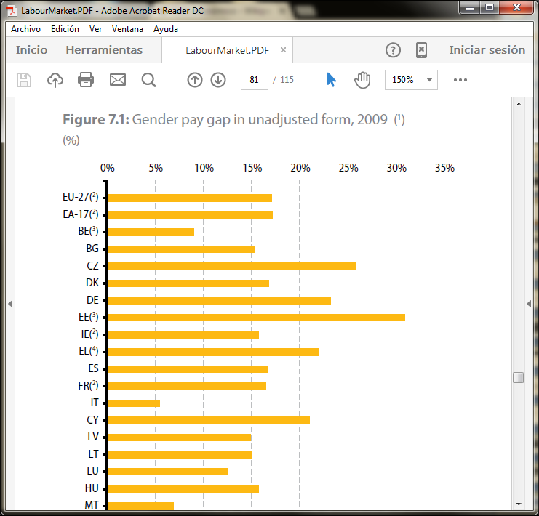
8. Retribucions
Dades del 2009

Slide 35
8. Retribucions
Indicadors de taxes fiscals
Monitoritzen l’incentiu a treballar. Es calculen d’acord a models de l’OECD àmpliament acceptats. Els indicadors es basen en retribucions anuals brutes i netes. La transició requereix la deducció d’impostos i les contribucions a la seguretat social. Hi ha diferències segons l’estat civil, el nombre de treballadors (per parelles) i el nombre de fills dependents.
Taxa impositiva: impostos més contribucions a la SS a càrrec del treballador expressat com a percentatge de les retribucions brutes.
Pressió fiscal sobre els costos laborals: impostos + contribucions a la SS (treballador i empresari) com a percentatge dels costos laborals.
Trampa de desocupació: mesura el percentatge de retribucions brutes perdudes en impostos quan una persona torna a estar ocupada. Succeeix per la pèrdua de prestacions per desocupats combinat amb taxes més elevades i contribucions a la SS. Es calcula per una persona sola sense nens que guanyi 67% de la mitjana.
Trampa de salaris baixos: mesura el percentatge de retribucions brutes perdudes per l’efecte combinat d’impostos sobre la renta, contribucions a la SS i qualsevol retirada de beneficis quan la retribució passa del 33% al 67% de la mitjana. Es calcula per persones soles sense nens i per parelles amb dos nens on només un individu treballa.
Link: IRPF (Agència Tributària, BolsaMania)

Slide 36
8. Retribucions
Salaris mínims
La majoria de països de la UE tenen una legislació nacional que fixa un salari mínim per llei (normalment es negocia amb/consulta a diferents agents socials) o per acord intersectorial.
Les estadístiques publicades per l’Eurostat fan referència a dades mensuals.
Aquest salari varia molt entre països degut en part als diferent nivells de preus de cada economia. Per tal d’eliminar l’efecte d’aquests diferents nivells, s’utilitza la Paritat de Poder Adquisitiu.

Slide 37
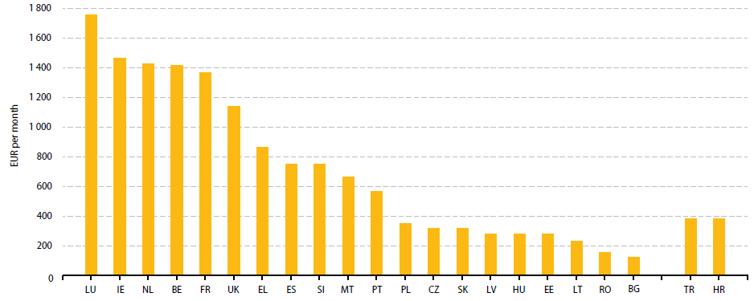
8. Retribucions
Gener 2011

Slide 38
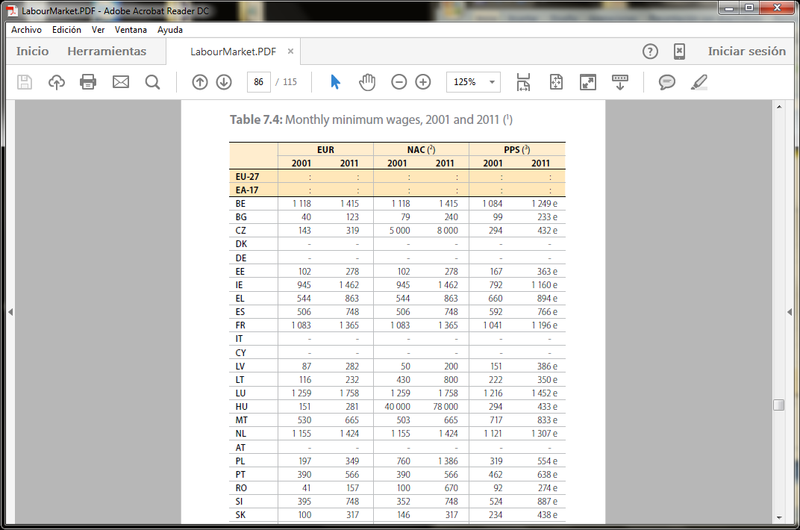
8. Retribucions
NAC: national currency
PPS: adjusted using PPP

Slide 39
9. Costos laborals
Les estadístiques de costos laborals proporcionen informació del nivell, l’estructura i l’evolució d’aquests. Fan referència a la despesa a fer per l’empresari per tenir personal. Inclouen compensacions (salaris en diners i espècies, i contribucions a la SS), costos de formació, costos de trobar treballadors, roba i impostos menys subsidis.
La LCS, que es fa cada 4 anys, proporciona informació detallada de l’estructura i del nivell dels costos laborals, hores treballades i hores pagades. Les dades es desagreguen per activitat econòmica. També es pot accedir a dades a nivells territorials. Es cobreixen activitats econòmiques de l'industria i els serveis (excloent l’administració pública). Aportar dades d’empreses petites (1-9 treballadors) i de l’administració pública és opcional.
L’índex de costos laborals quadrimestral mostra l’evolució dels costos per hora. Es pot desagregar per ítems de costos i per activitat econòmica. Apart dels nombres índexs, hi ha disponibles taxes de creixement anuals i quadrimestrals. Les dades es mostren uns 75 dies després d’acabar el període de referència.

Slide 40
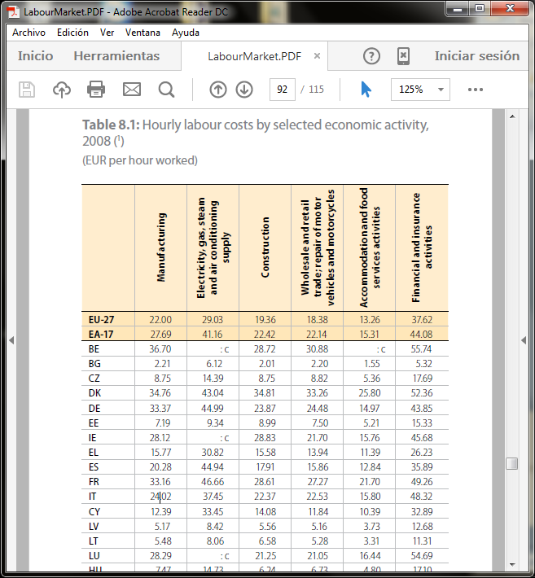
9. Costos laborals
Els comptes nacionals calculen diversos indicadors sobre costos laborals, com per exemple l’índex de cost laboral unitari nominal. Aquest compara l’evolució de la remuneració i la productivitat. Quan el valor de l’índex és més gran que 100 significa que la remuneració per treballador ha incrementat més (menys) que la productivitat (conseqüències?).
Costos laborals en euros per hora, 2008:

Slide 41
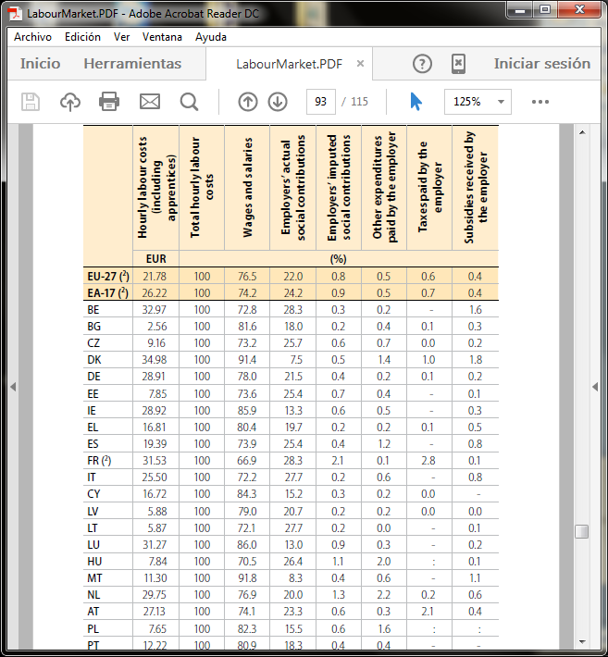
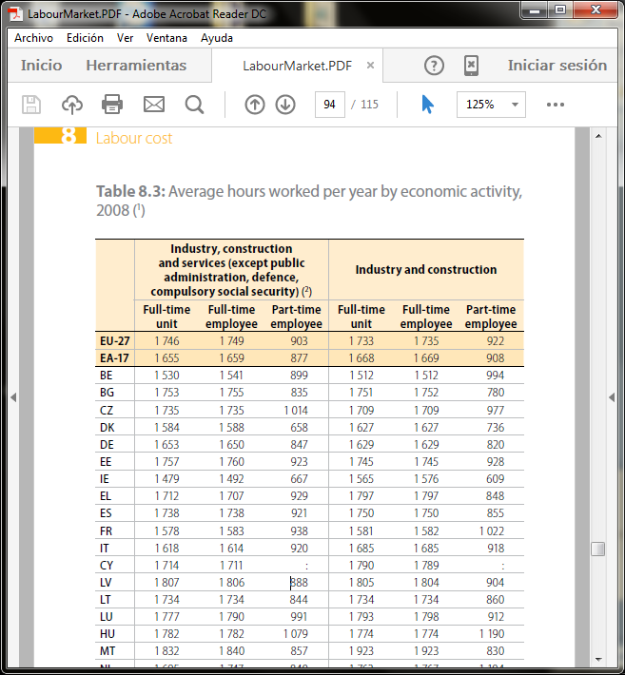
9. Costos laborals
Estructura de costos laborals, 2008:
Mitjana d’hores treballades anualment per activitat econòmica, 2008:

Slide 42
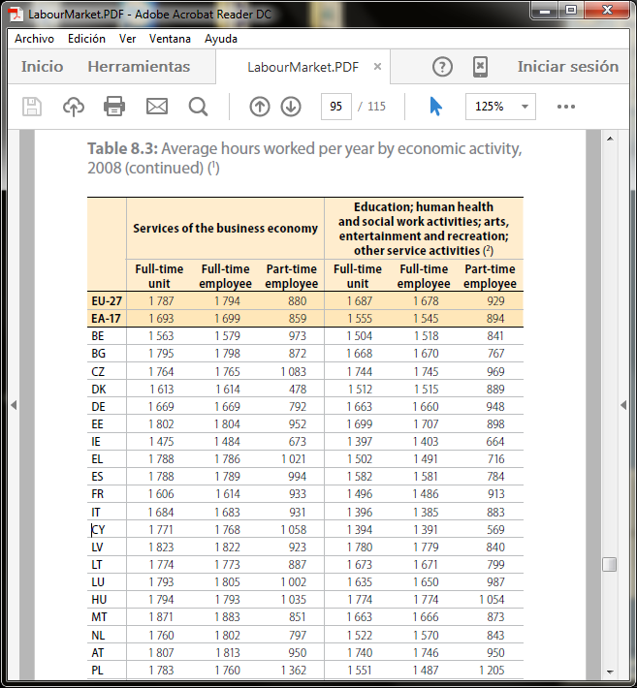
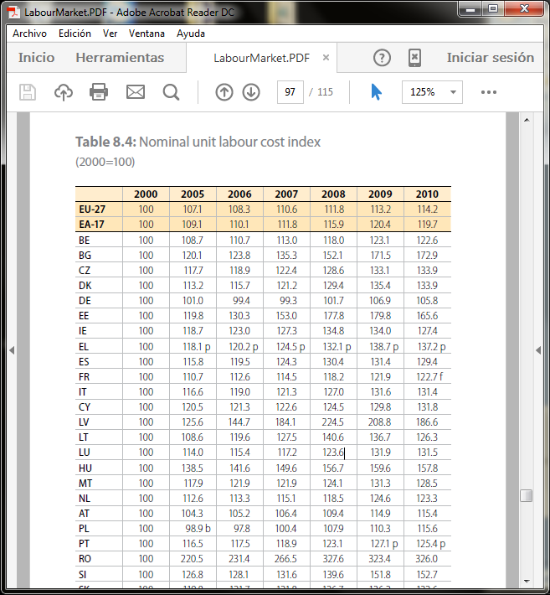
9. Costos laborals
Índex de costos laborals

Slide 43
10. Polítiques del mercat laboral
Les estadístiques de polítiques del mercat laboral proporcionen informació d’intervencions finançades públicament per donar suport i assistència als desocupats i altres grups amb dificultats relacionades amb el mercat laboral.
En la majoria de països el grup d’interès principal és el de les persones registrades com a desocupades en els Serveis Públics d’Ocupació. Tanmateix, els objectius de les polítiques que intenten augmentar la participació en el mercat laboral estan començant a centrar-se en el conjunt de persones que reben algun tipus de benefici social, i que poden ser capaces de treballar amb el suport adequat i oportunitats.
Els tipus d’intervencions i els grups d’interès varien segons països depenent de circumstàncies nacionals i prioritats. Informació sobre les intervencions a cada país es recullen anualment mitjançant registres administratius i es categoritzen d’acord a la metodologia de l’Eurostat per assegurar que les dades són consistents i comparables entre els diferents tipus d’intervencions, països i períodes de temps.

Slide 44
10. Polítiques del mercat laboral
Les intervencions es poden classificar segons el tipus d’acció - serveis, mesures i suports - en 9 categories detallades.
Els serveis cobreixen tots els serveis i activitats dels Serveis Públics d’Ocupació pels que busquen feina. Inclouen proporcionar informació i consells sobre feines, educació i altres oportunitats, i assessorament sobre com obtenir una feina (preparar CV, entrevistes, etc.).
1. Labour market services
Les mesures cobreixen totes les intervencions que persegueixen dotar a les persones amb habilitats noves o experiència professional per millorar la seva ocupabilitat o incentivar a empresaris a crear noves feines, contractar persones desocupades i altres grups d’interès.
2. Training
3. Job rotation and job sharing
4. Employment incentives
5. Supported employment and rehabilitation
6. Direct job creation
7. Start-up incentives

Slide 45
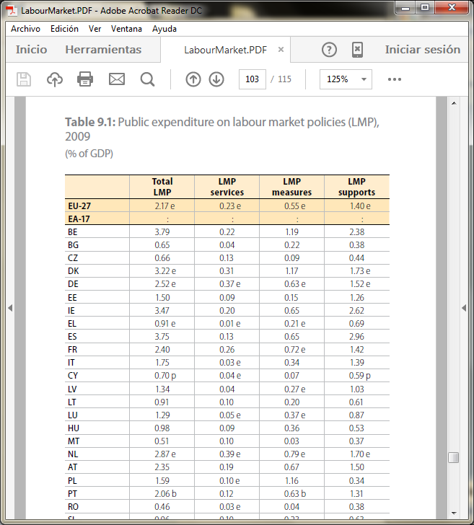
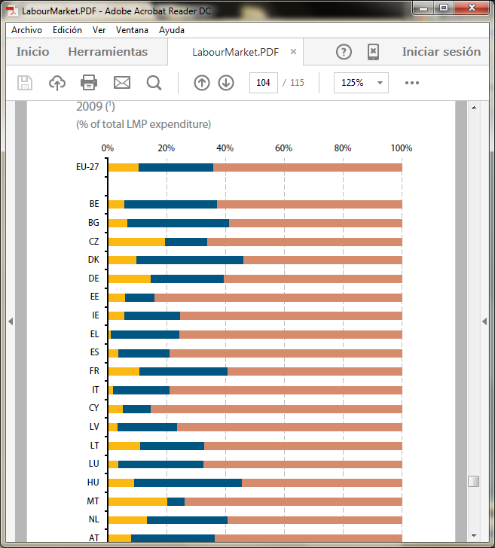
10. Polítiques del mercat laboral
Suport fa referència a assistència financera que té com a objectius compensar als individus per la pèrdua de salari i donar suport durant la recerca de feina, i facilitar la pre-jubilació.
8. Out-of-work incomes maintenance and support
9. Early retirement
Les estadístiques inclouen informació sobre la despesa i els participants de cada intervenció.
Despesa pública en polítiques del mercat laboral (2009), % del PIB
e: estimate

Slide 46
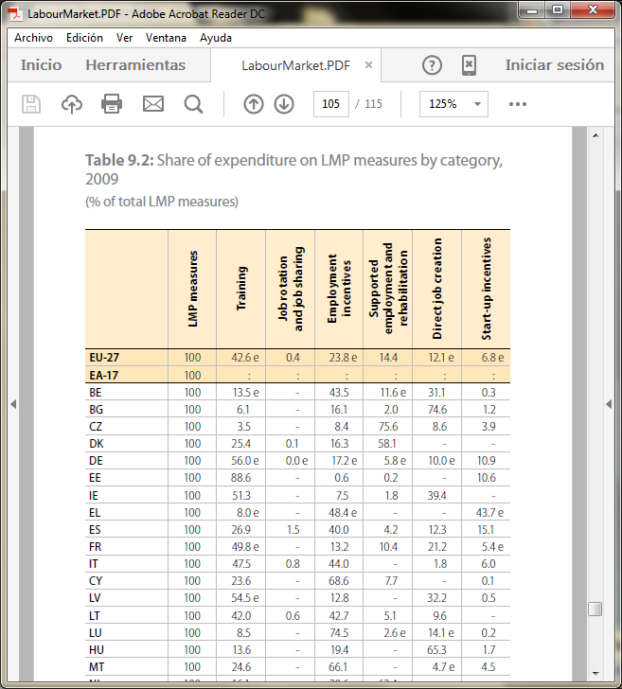
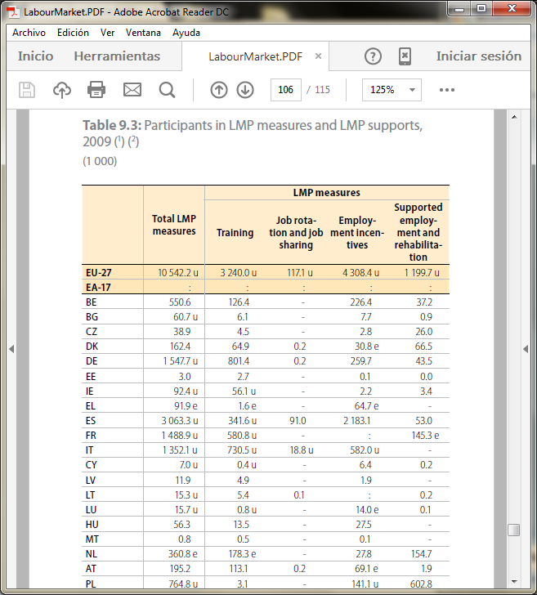
10. Polítiques del mercat laboral
Participants en milers

Slide 47
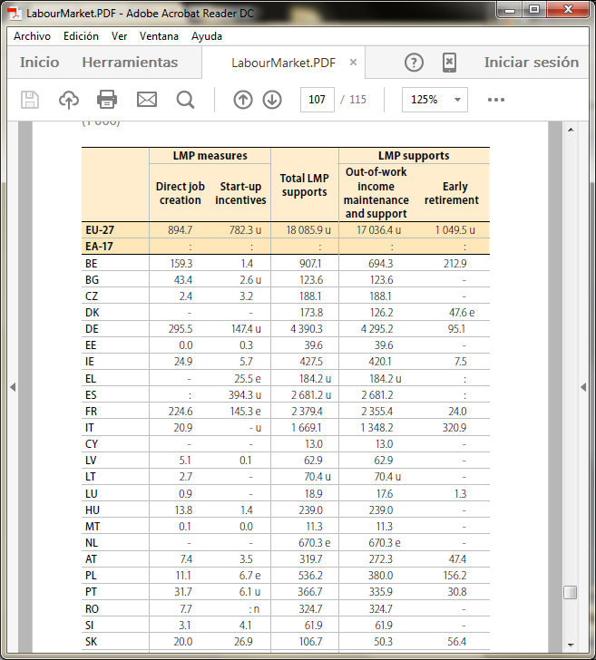
10. Polítiques del mercat laboral
u: uncertain
→ Quina és la diferència entre polítiques actives i passives?
Què és la flexiguretat?

Slide 48
Annex
EU-27: BE, BG, CZ, DK, DE, EE, IE, EL, ES, FR, IT, CY, LV, LT, LU, HU, MT, NL, AT, PL, PT, RO, SI, SK, FI, SE, UK.
EA-17: BE, DE, EE, IE, EL, ES, FR, IT, CY, LU, MT, NL, AT, PT, SI, SK, FI.
BE Belgium AT Austria
BG Bulgaria PL Poland
CZ Czech Republic PT Portugal
DK Denmark RO Romania
DE Germany SI Slovenia
EE Estonia SK Slovakia
IE Ireland FI Finland
EL Greece SE Sweden
ES Spain UK United Kingdom
FR France IS Iceland
IT Italy NO Norway
CY Cyprus CH Switzerland
LV Latvia HR Croatia
LT Lithuania TR Turkey
LU Luxembourg
HU Hungary
MT Malta
NL Netherlands

